Slide 1
農業に役立つ気象情報の利用の手引き
別冊
気象データを活用するために
作成：令和5年3月23日
改訂：令和6年3月25日
気象庁

Slide 2
目次
別冊
2 気象データの活用事例
3 気象データを活用してみませんか？
4 気象データの活用イメージ
6 農業における気温予測データの活用事例
7 活用事例１｜栽培管理のためのメッシュ情報
8 活用事例２｜ニンジンの栽培開孔判断資料（徳島県）
9 活用事例３｜水稲刈り取り適期の予測（山形農総研）
10 活用事例４｜おきたま米づくり情報（山形県）
11 活用事例５｜稲作技術情報（新潟県）
12 活用事例６｜「おいでまい」通信（香川県）
13 活用事例７｜小麦の開花日予測（農研機構）
14 活用事例８｜モモの開花日予測（山梨県）
15 活用事例９｜病害虫の防除適期予測（沖縄県）
16 活用事例10｜メッシュ農業気象データ（農研機構）
17 気象データの取得方法
18 気候リスク管理のポータルサイト
19 過去の気象データ・ダウンロード
20 向こう２週間・１か月の予測資料
21 確率予測資料とは？
22 確率予測資料提供ページ
23 確率予測資料CSVファイル形式等
本編（農業気象災害を軽減するために）

Slide 3
気象データの活用事例
気象データを活用するために
Notes:
この別冊では、実際に気候リスク管理を進めるための参考にしていただくため、はじめに、農業における気温予測データの活用事例を紹介します。
次に、気候リスク管理を行うために必要となる、気象に関する過去のデータや、気温予測データを気象庁ホームページから取得する方法について紹介します。

Slide 4

気象データを活用してみませんか？
気象データをつかって気候の影響を軽減・利用してみませんか？
昨今の極端な高温などの気候は農業に影響を及ぼしています。
気候リスクを認識し、
気候の影響を過去の気象データなどを用いて定量的に評価し、
2週間気温予報データなどの気象情報を用いて適切に対応することで、気候の悪い影響を軽減し、良い影響を利用すること（気候リスク管理）ができます。
気象データの活用に取り組む際に参考にしていただけるよう、農業分野における気温予測データの活用事例や気温データの取得方法を紹介します。

Slide 5




気象データの活用イメージ：影響の評価と対応
気候リスクの評価
どのような気候のときにどのような影響があるかを見積もる
農業データ・気象データ
経験と勘
データによる分析
暑い日が
しばらく続くと
イネに悪い影響がある
日平均気温が27℃以上の日が
10日ほど続くと
イネに高温障害が起こる可能性が高まる
気候リスクへの対応
将来の気候の見通しをたてて気候リスクの軽減を目指す
（例）データによる分析で明らかになった高温が、１か月予報や2週間気温予報で予想される場合は、水管理等の事前準備を行う
Notes:
もう少し具体的にイメージを持っていただくため、気象データの活用方法について具体例とともに説明します。
それぞれの業務で用いる蓄積したデータと、過去の気象データを使って、どういう気候のときに、どのような影響があるかを評価することができます。農業の場合、農業研究機関等で、どのような条件の下でイネに高温障害が起きる可能性があるのかを、経験と勘に頼るのではなく、定量的に評価しています。
このように、影響を与える気候の基準を定量的に把握することで、 現在の気温が危険な状況に近づいている場合や、 影響を与える気温が予想されている場合に、何らかの対策を行う判断に利用できます。

Slide 6

気象データの活用イメージ：高度利用
生育の進度がどの程度平年から隔たりそうか、客観的に評価
生育予測モデルに活用
気温入力データに予測値を利用する
起 算 日
予 測 日
適 期
適期改善
予測値
を用いた手法
実測値
気温予測値
平年値
平年値
を用いた手法
適 期
実測値
平 年 値
有効積算温度に活用
適期改善
適期の
目安気温
平年値を利用している場合はすぐにでも改善できるかも
積算気温
実測値
で積算
平年値
で積算
予測値
で積算
起算日
予測日
気温予測値による適期予測
平年値による適期予測
Notes:
次に、もう少し高度な気象データの活用方法をご紹介します。
生育予測モデルに入力する将来の気温の値を平年値の代わりに気温予測値に置き換えて計算することにより、生育の進度がどの程度平年から隔たりそうか、客観的に評価することが出来ます。これにより、作物の開花日や収穫適期などをより精度よく予測でき、防除、機材等の事前準備に役立てることができます。
その他、農作物の生育予測には有効積算温度による手法もよく使われており、温度によって変化の程度を予測できる事例での利用が想定されます。特に、これまで平年値のみで気温を積算している場合は、予測値を利用することにより、予測される適期が改善されることがあります。

Slide 7
農業における気温予測データ活用事例
極端な天候の監視や作物の生育予測等で気温予測データの活用が拡大
対象 | 活用方法 | 具体的な情報例
水稲 | 冷害・高温障害対策 | 農研機構 東北農研センター 栽培管理のためのメッシュ情報
野菜 | 冷害・高温障害対策 | 徳島県 ニンジンの栽培開孔判断資料
水稲 | 収穫適期予測 | 山形県 おきたま米づくり情報
水稲 | 収穫適期予測 | 香川県 「おいでまい」通信
水稲 | 収穫適期予測 | 新潟県 稲作技術情報
小麦 | 開花日予測 | 農研機構 西日本農研センター リアルタイムアメダスを用いた麦の発育ステージ予測
果樹 | 開花日予測 | 山梨県 モモの開花予想と開花日
病害虫 | 発生予察 | 沖縄県 技術情報カンシャコバネナガカメムシ（ガイダー）の防除適期について
その他 | メッシュ情報 | 農研機構 メッシュ農業気象データシステム
Notes:
都道府県が作成する営農支援情報などで気温予測データの活用が進んでいます。
農業における活用事例として、冷害・高温障害対策のため、極端な天候を監視し、農作物の発育に危険な気温（閾値）に対する早期の備えのために利用されています。また、最近では、農作物発育予測モデルを活用した水稲の収穫適期予測や、果樹等の開花日予測、病害虫に対する防除適期の予測に利用されています。
これらは、従来、農作物発育予測や病害虫発生予測のモデル式の入力データとして、気象の実況値と平年値が用いられてきましたが、予測期間に用いる平年値を気温予測データに置きかえた活用となります。次スライド以降で具体的な活用事例を個別にみていきます。

Slide 8
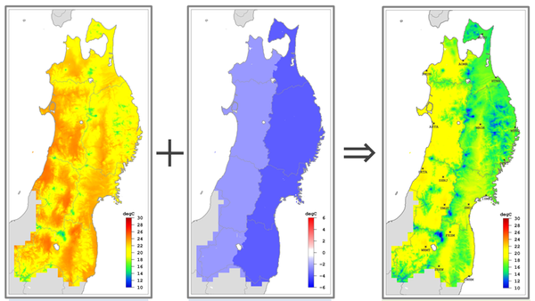
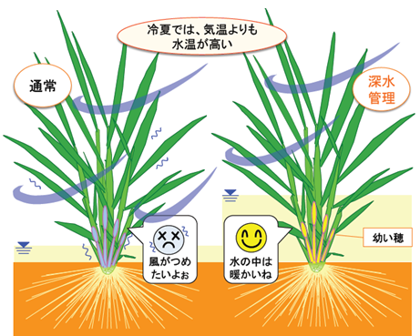
活用事例１｜栽培管理のためのメッシュ情報
背景と目的
気象庁と東北農業研究センターとの共同研究
東北の水稲
やませによる冷害
顕著な高温による品質低下
東北農研
1kmメッシュ
気温平年値
２週目までの
気温予測値
２週目までの
1kmメッシュ
気温予測値
深水管理、かけ流し灌漑
一定期間の準備が必要
気象庁２週間予測資料
2週間先を対象とした、1kmメッシュの気温予測値を作成し、水稲が警戒気温となることを事前に把握し、対策に役立てる。
「GoogleMapによる気象予測データを利用した農作物警戒情報」での試験提供
東北農研と岩手県立大学の運営サイトで公開していた1週目のメッシュ気象予測情報で、２週目の予測情報を試験的に提供
低温・高温リスクの高まりを早い段階から把握できることを検証
Notes:
東北地方の水稲の冷害・高温障害の被害軽減に活用できる2週間先の予測情報作成の取り組みを紹介します。東北は水稲の大産地であり、日本の水稲生産の約3割を担っています。
東北では、従来から、やませによる冷害が知られており、近年では、顕著な高温による品質低下が問題としてあげられています。対策として、冷害には水を多く入れることで暖かさを保つ深水管理、高温にはかけ流し灌漑などがありますが、いずれも一定期間の準備が必要となります。
これまでの研究により、水稲の発育時期により影響の目安となる気温がわかってきていますので、事前対策のためには、このような気温になる日を予測する必要があります。
そこで、気象庁と東北農業研究センターは共同で、２週目までの気象予測を用いた情報提供の検討を行いました。空間的にきめ細かく、かつ定量的な気温の予測情報を作成するために、 東北農研が作成した東北地方の1kmメッシュ平年値と、気象庁が作成している2週目までの気温の予測値を用いて、1kmメッシュの気温予測値を作成しました。
東北農業研究センターは、岩手県立大学と共同で「Google Mapによる気象予測データを利用した農作物警戒情報」を運営しており、1週間先までの1kmスケールの農作物警戒情報を提供しています。
そこで、2週間先の予測についても、1kmスケールの農作物警戒情報を試作し、提供しました。 利用者アンケートから、2週間先の予測情報の継続が望まれる声が聞かれるなど、その有効性が確認されました。
参考ページ：https://www.data.jma.go.jp/risk/taio_suitou.html

Slide 9
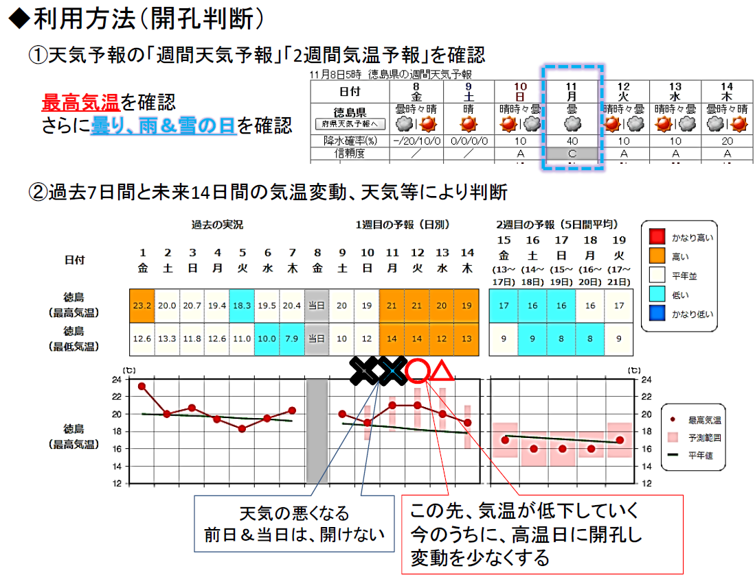
活用事例２｜ニンジンの栽培開孔判断資料（徳島県）
週間天気予報との組み合わせで２週間先を見通した作業計画が可能
徳島県立農林水産課技術センター ニンジン栽培者向けのJA主催栽培講習会資料より
Notes:
徳島県立農林水産課技術センターでは、ニンジン栽培者向けのJA主催栽培講習会で、2週間気温予報を活用した資料を配布し、ニンジンの開孔のタイミングの利用を周知しています。
春夏ニンジン栽培では、生育に合わせ、ポリ被覆に直接穴を開けることで環境調節を行いますが、これはやり直しの出来ない作業です。また、開孔のタイミングや量を誤ると、大きな気温変動を生じ、収量低下に結びつきます。そこで、開孔のタイミングを確認するために、２週間気温予報の最高気温（日中気温）を活用しています。急激な気温低下が予想される日は、開孔を避け、その前後の日に作業を変更するようにして、作業日の意思決定に利用しています。
なお、利用者からは、「気温の変化が、過去から未来まで一画面で表示されるため、見やすくて利用しやすい。平年値表記もさらに良い。」との感想をいただいています。

Slide 10
活用事例３｜水稲刈り取り適期の予測（山形農総研）
水稲刈り取り適期の予測と目的
起算日から日平均気温を積算して刈取適期を推定
品種 | 刈取り適期 （出穂後の積算温度）
はえぬき | 950～1200℃
ササニシキ | 950～1150℃
刈り遅れによる品質低下（茶米等）の防止
乾燥調整施設の稼働準備、人員の確保
落水時期の調整
表1 刈り取り適期に対応した出穂後の積算気温
山形県農業総合研究センターによる予測手法の改善
予測値がある期間は平年値を置き換える
以降は平年値
起 算 日
予 測 日
適 期
新たな手法
実測値
気温予測データ
平年値
適期改善
適 期
従来の手法
実測値
平 年 値
従来の平年値のみを利用する手法よりも、気温予測データを用いる新たな手法の方が、実用上有効であることを確認
Notes:
水稲の刈り取り適期予測は、刈り遅れによる品質低下の防止や、乾燥調製施設の稼動準備等の利用のため、多くの農業機関で実施されています。水稲栽培では、出穂後の日平均気温の合計（積算気温）が一定の基準に達する時期が、刈り取り適期の目安となります。 表1は、水稲の品種と刈り取り適期となる出穂期からの積算気温の関係で、山形県農業総合研究センターによる調査で使われたものです。
山形県農業総合研究センターによる、予測手法の改善に関わる調査について紹介します。従来、刈り取り適期の予測は、平年値を用いて行われてきましたが、今回の調査では、平年値の代わりに気象庁の１か月先までの気温予測値を利用し、どの程度刈り取り適期の予測精度が向上するのか検証を行いました。その結果、従来の平年値のみを利用する手法よりも、気温予測データを用いる新たな手法の方が、実用上有効であることが確認されました。
参考ページ：https://www.data.jma.go.jp/risk/taio_kensho.html
参考文献：横山克至 2014：東北の農業気象, 58, 1-6.

Slide 11
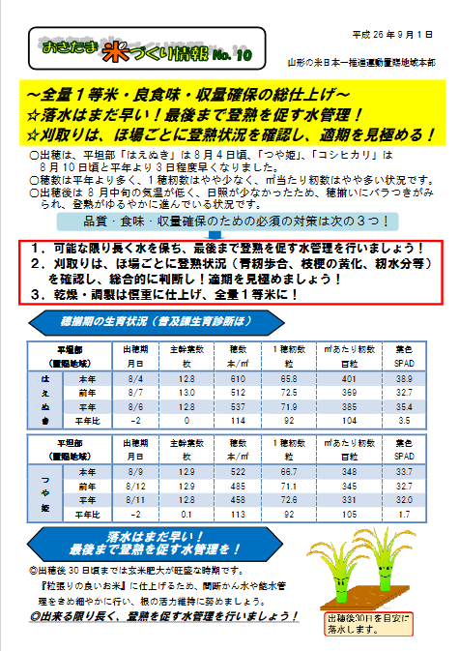
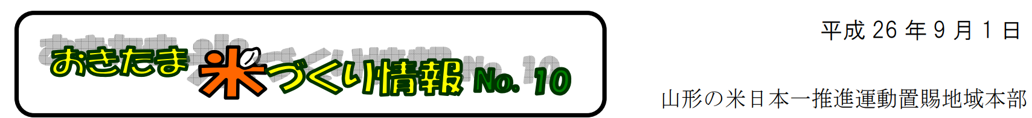
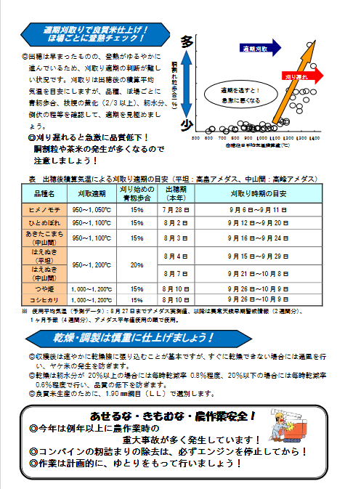
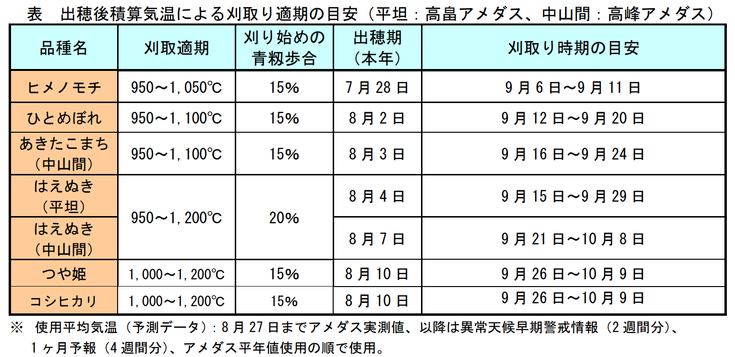
活用事例４｜おきたま米づくり情報（山形県）
刈り取り適期予測手法の改善を農業気象情報へ活用
山形県置賜総合支庁西置賜農業技術普及課
※ 異常天候早期警戒情報は現在「早期天候情報」に名称変更しています。
Notes:
改善された予測手法を用いた実際の農業気象情報での活用例です。山形県では、「おきたま米作り情報」の中で活用されました。実況・予測値データから作成した、銘柄ごとの刈り取り時期の目安を示しています。

Slide 12
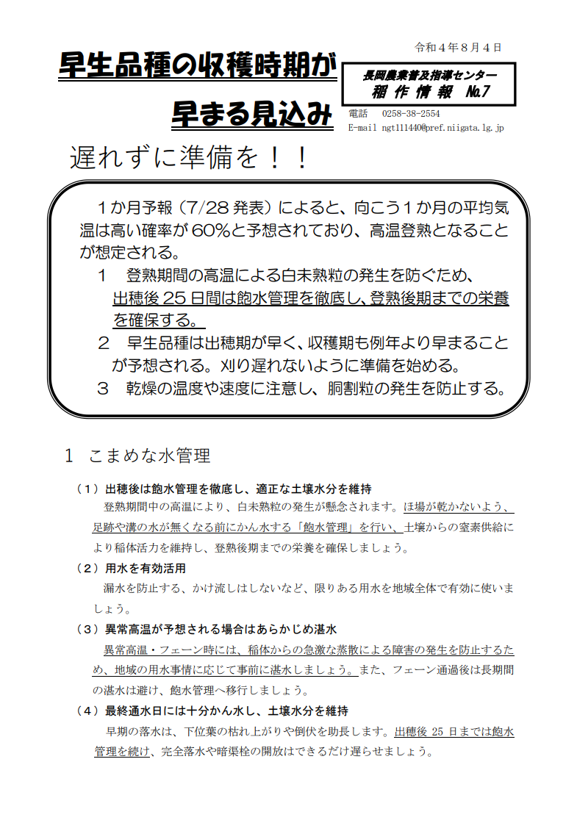
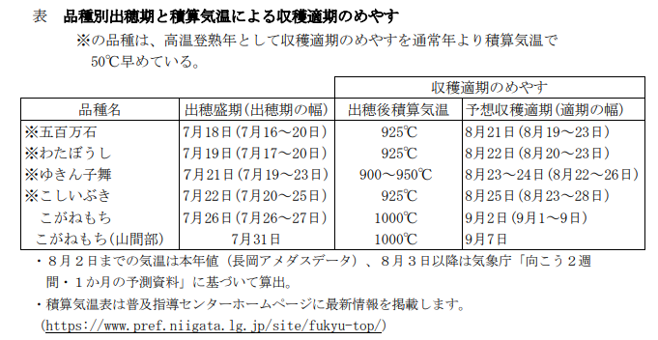
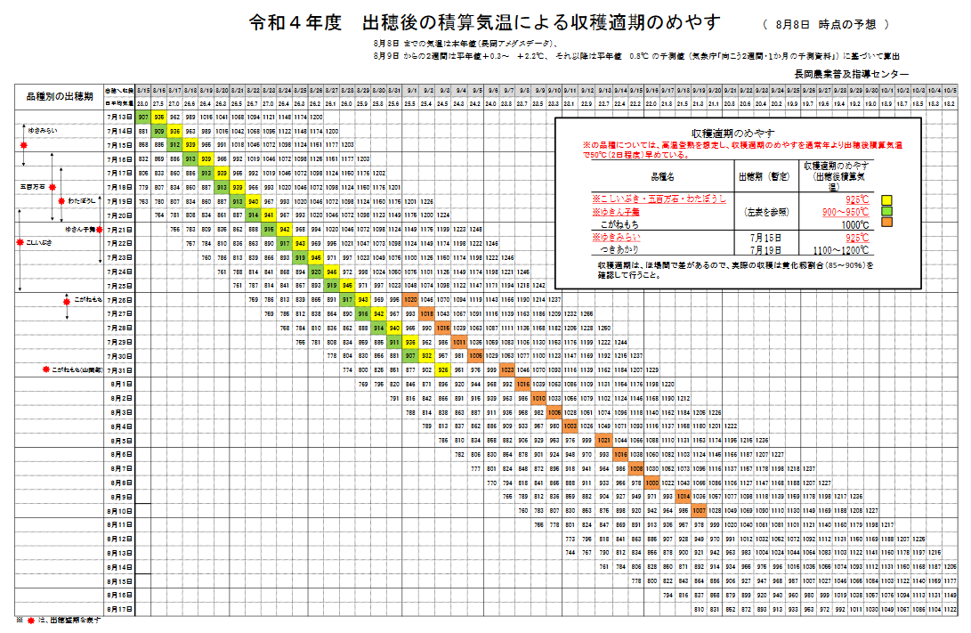
活用事例５｜稲作技術情報（新潟県）
収穫適期を計算した日別の表情報も技術情報と合わせて発行
表情報
Notes:
新潟県長岡農業普及センターの技術情報でも、気温予測データを用いた収穫適期のめやすが掲載されています。さらに、出穂期ごとに計算された収穫適期の一覧表も発行されています。

Slide 13
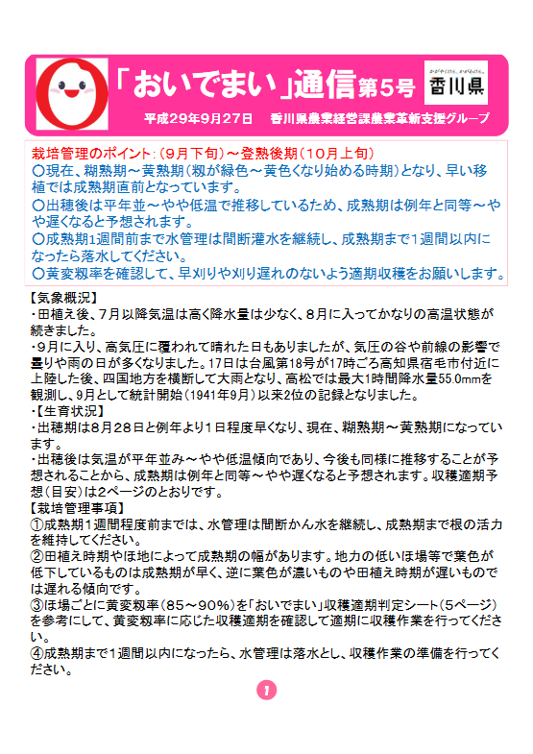
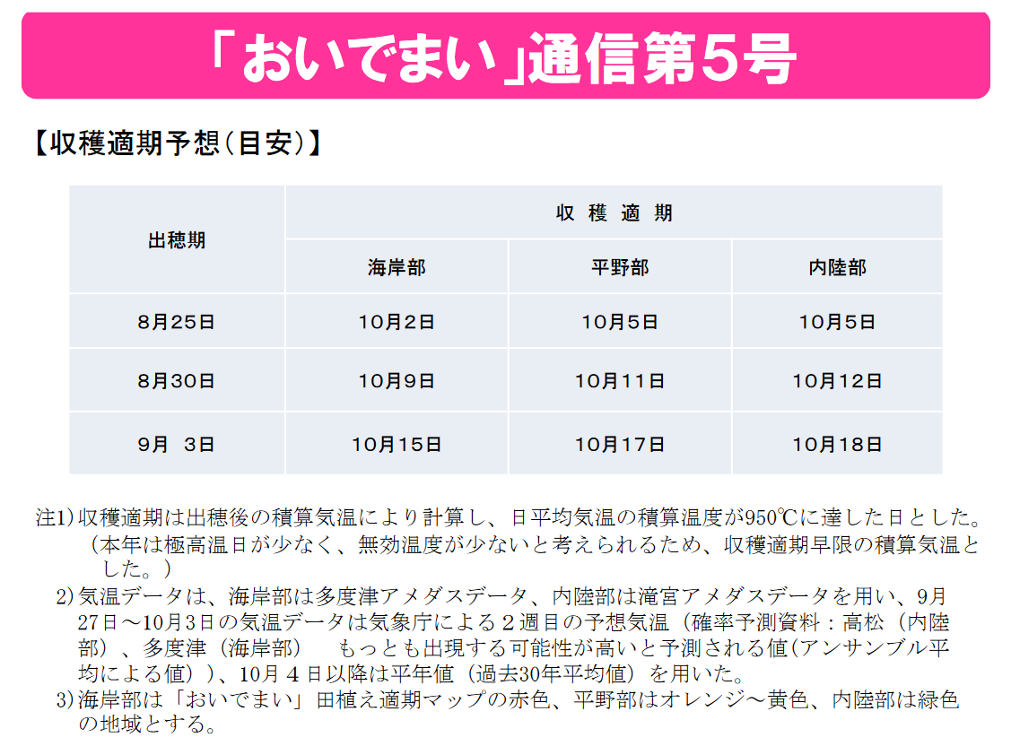
活用事例６｜「おいでまい」通信（香川県）
特産品「おいでまい」の刈り取り適期の予測に活用し、品質向上を図る
2017年9月27日 「おいでまい」通信 第5号 香川県農業経営課農業革新支援グループ
Notes:
香川県農業経営課支援センターでは、収穫適期予想を掲載したものを発行し、農協や販売店などへ提供しています。
以下は農業担当者のコメントです。
米生産において適期に収穫することは、特に玄米品質を確保するために必須であり、収穫が遅れると、茶米の発生等による検査等級の低下を招き、生産者の収入減となるだけでなく、地域的な品質低下が産地全体の評価の低下に結びつきかねない。品質低下を避けるためには、刈取適期を推定することにより、計画的に収穫作業をすることが重要である。
特に水稲作付面積が大きい経営体では、天候による収穫可能日数をふまえて収穫開始時期から終了時期までを適期内で作業することが必要となるため、収穫開始期を的確に捉えることが重要となる。
近年は9月でも異常高温となるような年次がみられるようになり、平年値を用いた予測では実際の刈取適期より遅れることが懸念される。2週間前に刈取始めの時期がわかれば、逆算して水管理が可能となり、作業計画も立てやすくなる。
共同乾燥調製施設では、施設の準備や雇用等を計画的に実施でき、施設運営にとって経営的に有効であるだけでなく、地域の適期刈取りを推進する上での効果も期待できる。
さらに、指導機関等が適期刈取を推進するための情報提供も効果的に実施できる。
上記の内容は、横山克至 2014: 気象確率予測資料を用いた水稲刈取適期の予測. 東北の農業気象, 58, 1-6. を参考にしました。

Slide 14
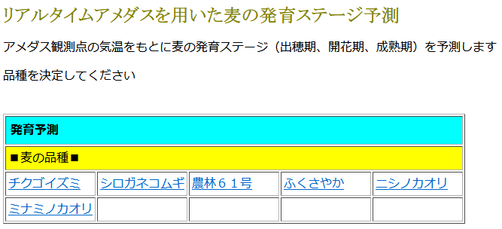
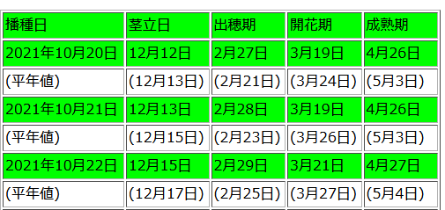
活用事例７｜小麦の開花日予測（農研機構）
背景と目的
気象庁と近畿中国四国農業研究センターとの共同研究
小麦赤かび病
小麦粒中にかび毒を蓄積
開花時期に発生
従来の気温平年値を用いたものと、新たに予測値を用いたもので、開花日の予測精度を検証
開花3週前の時点（通常4月10日頃）において、 従来の平年値のみの利用と比べ20年間（1991～2010年）で改善は13年、改悪は3年、平均して１日以上改善。
開花期（5月頃）の薬剤散布
早期の作業計画策定が必要
開花期予測が重要
予測値利用の有効性を確認
リアルタイムアメダスを用いた麦の発育ステージ予測（農研機構）
予測結果をWeb上で公開するシステムを構築
※このシステムは2024年7月31日に運用終了
https://www.naro.affrc.go.jp/org/warc/meteo_fukuyama/WEB/wheat/index_mugi.html
（例）品種：シロガネコムギ 地点名：福岡
Notes:
赤かび病は収量を低下させるだけでなく、小麦粒中にかび毒を蓄積させ、濃度が基準値以上となると出荷できなくなります。小麦は開花期に赤かび病に感染しやすいため、赤かび病対策には開花期の薬剤防除が基本となります。 近年主流となっている無人ヘリコプターを使った薬剤散布による防除は、防除予定日を２～３週間前に決定する必要がある一方で、防除実施日が開花期からずれるほど発病度は高くなってしまうことから、 開花期予測が重要となってきています。
小麦の開花期を予測するためには、予測日以降の気温として一般的に平年値が使われていますが、気象庁と近畿中国四国農業研究センターは共同で、予測値を用いた開花期予測の検討を行ってきました。その結果、開花3週前の時点（通常4月10日頃）において、 従来の平年値のみの利用と比べ20年間（1991～2010年）で改善は13年、改悪は3年であり、改善する年のほうが多いことがわかりました。また、平均すると１日以上の改善となり、小麦の開花期予測において、気温予測データを用いる有効性が確認されました。
これらの検討を受けて、農研機構では、以下のHPで、2週間先までの気温予測を使った小麦の開花期などの発育ステージ予測を提供しています。https://www.naro.affrc.go.jp/org/warc/meteo_fukuyama/WEB/wheat/index_mugi.html
※このシステムは2024年7月31日に運用終了
参考文献：黒瀬 義孝 2016：気候予測情報を活用した農業技術情報の高度化に関する研究、気象庁と農研機構との共同研究報告書,18-21

Slide 15
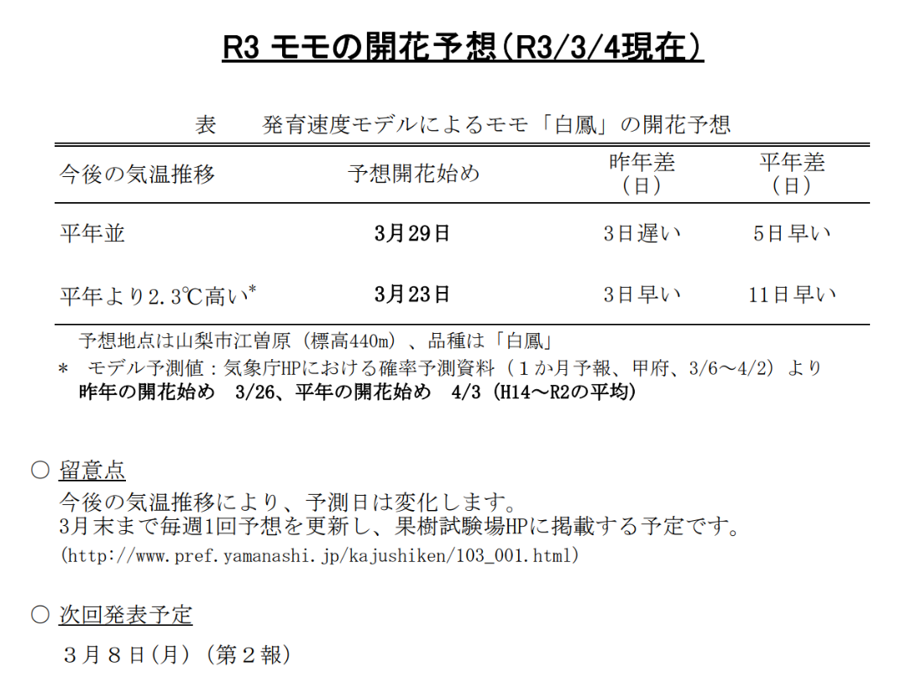
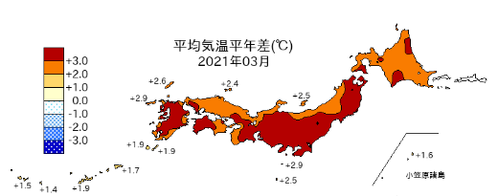
活用事例８｜モモの開花日予測（山梨県）
天候が平年から大きく異なる場合も適切に予測可能
実際の開花日は3月23日（最早）
実況図（2021年3月）
+3度以上の高温
Notes:
山梨県果樹試験場では、2016年までは、予測時点までの観測値とそれ以降の平年値を用いることで開花予想を行ってきましたが、気温予測値の有効性を確認後、2017年からは、平年値を用いた開花日の予測に加えて、気象庁発表の気温予測値を用いた場合の予測も併記しています。
2021年3月のような極端な高温年においては、平年値を利用した場合よりモモの開花日が6日早まることが予測でき、早めの作業・人員配置の徹底を呼び掛けることができました。

Slide 16
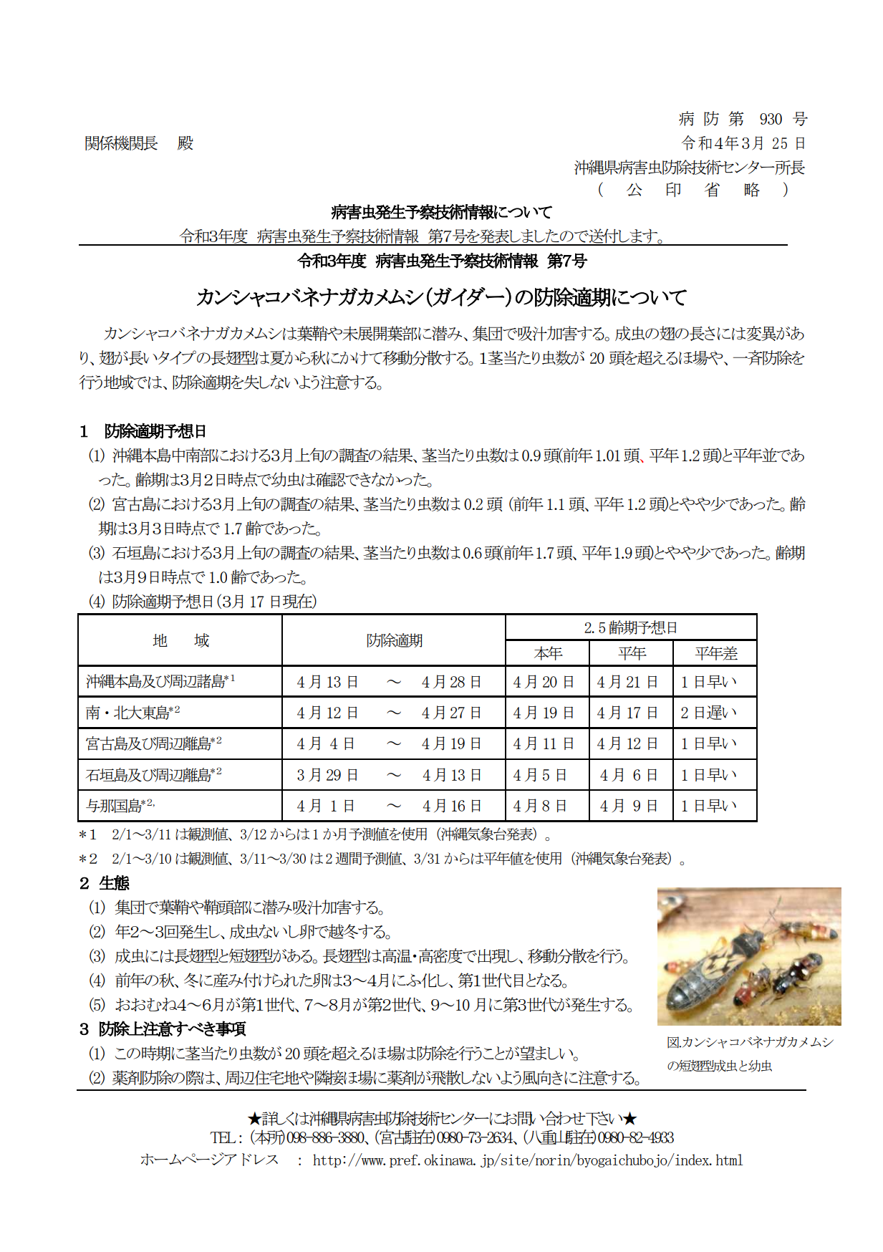
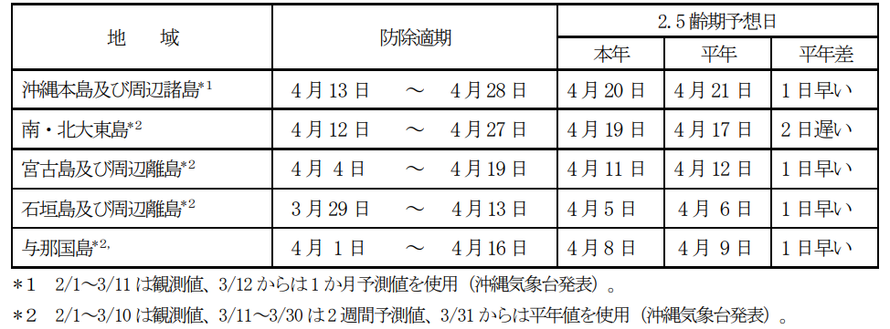
活用事例９｜病害虫の防除適期予測（沖縄県）
病害虫（サトウキビ）の防除時期の予測に使い、より効果的な防除を促す
気温予測値を用いた病害虫防除適期予測の精度検証
萱場亙起ほか, 2019 : 植物防疫, 73, 106-113.
平年値の代わりに気温予測値を用いるメリットを評価
予測値を活用することで防除時期の予測精度が向上。
予測値を用いることで地球温暖化による近年の傾向にも対応可能。
より的確な情報提供が可能
2022年3月25日 カンシャコバネナガカメムシ（ガイダー）の防除適期について 沖縄県ホームページ
Notes:
サトウキビに被害をもたらすカンシャコバネナガカメムシの防除時期の予測に気温予測値を用い、より効果的な防除を促している事例について紹介します。
「気温予測値を用いた病害虫防除適期予測の精度検証」（萱場ほか, 2019）では、1981～2017年を対象としたシミュレーションにより、平年値の代わりに気温予測値を用いるメリットを評価しました。その結果、予測値を活用することで防除時期の予測精度が向上し、極端な高温年（例えば1998年）は１か月前の時点で3日程度改善することがわかりました。このような天候が平年から大きく異なる場合に防除適期が適切に予測できることは、気温予測値を用いるメリットであり、地球温暖化による近年の傾向に有効であると考えられます。
本調査も踏まえ、沖縄県で3月下旬頃に実施するカンシャコバネナガカメムシの防除適期予測にも、気温予測値を用いる手法が活用され、情報提供が実施されています。これにより、生産者によるより効果的な薬剤散布の実施と適切な防除計画の策定が期待されます。
参考文献：気温予測値を用いた病害虫防除適期予測の精度検証 ～カンシャコバネナガカメムシにおける精度検証～ 萱場亙起ほか, 2019 : 植物防疫, 73, 106-113.

Slide 17
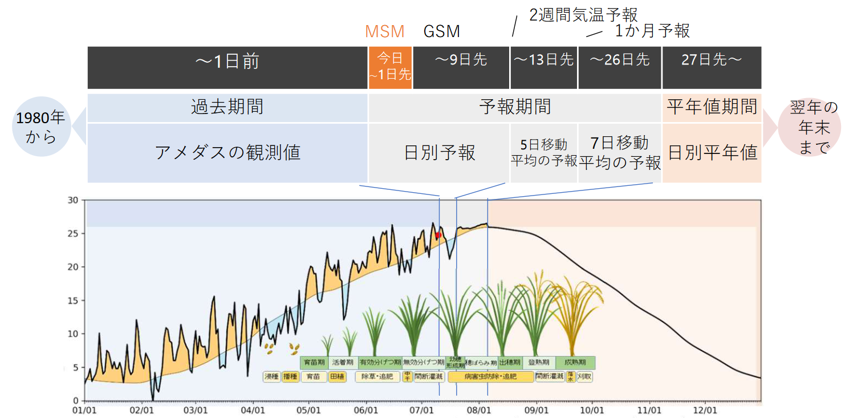
活用事例10｜メッシュ農業気象データ（農研機構）
農研機構が開発・整備した日別気象データ
解像度：約1km四方
期間：1980年から翌年の年末まで
要素：気温（日平均、最高、最低）、降水量、日照時間、全天日射量等
  気温予測値には「確からしさ」もあり。
利用データ：アメダス、MSM・GSM（気象庁数値予報モデルGPV）
２週間気温予報・1か月予報ガイダンス
他に、気候変化シナリオデータ、時別値データも提供
※気象庁は技術的情報の提供、予測値の精度検証などで協力
作成に使用する気象資料と処理の概要
作成されたメッシュ農業気象データの例
出典：農研機構「メッシュ農業気象データ利用マニュアル」https://www.naro.go.jp/publicity_report/publication/files/3f7c9bb6537fe89b7cb9de5122c7b59c_1.pdf
Notes:
国立研究開発法人 農業・食品産業技術総合研究機構では気温・降水量・日照時間などの要素の「メッシュ農業気象データ」を約１km四方の大きさの領域（基準地域メッシュ）を単位に整備しています。基礎データとして、気象庁のアメダスや数値予報モデルのGPVデータのほか、2週間気温予報データ、１か月予報データも活用されています。気象庁もこれまで技術的情報の提供や予測値の精度検証などで協力を行ってきました。
メッシュ農業気象データは作物の全栽培期間をカバーするので、収穫適期などを最新の気象データに基づいて予測することができます。また、過去データを使用すれば、栽培に適した作物や品種、栽培期間を検討することもできます。
農研機構 メッシュ農業気象データシステムHP：https://amu.rd.naro.go.jp
メッシュ農業気象データ利用マニュアル： https://www.naro.go.jp/publicity_report/publication/files/3f7c9bb6537fe89b7cb9de5122c7b59c_1.pdf

Slide 18
気象データの取得方法
気象データを活用するために
Notes:
気候リスク管理を行うために必要となる、気象に関する過去のデータや、気温予測データを気象庁ホームページから取得する方法について紹介します。

Slide 19
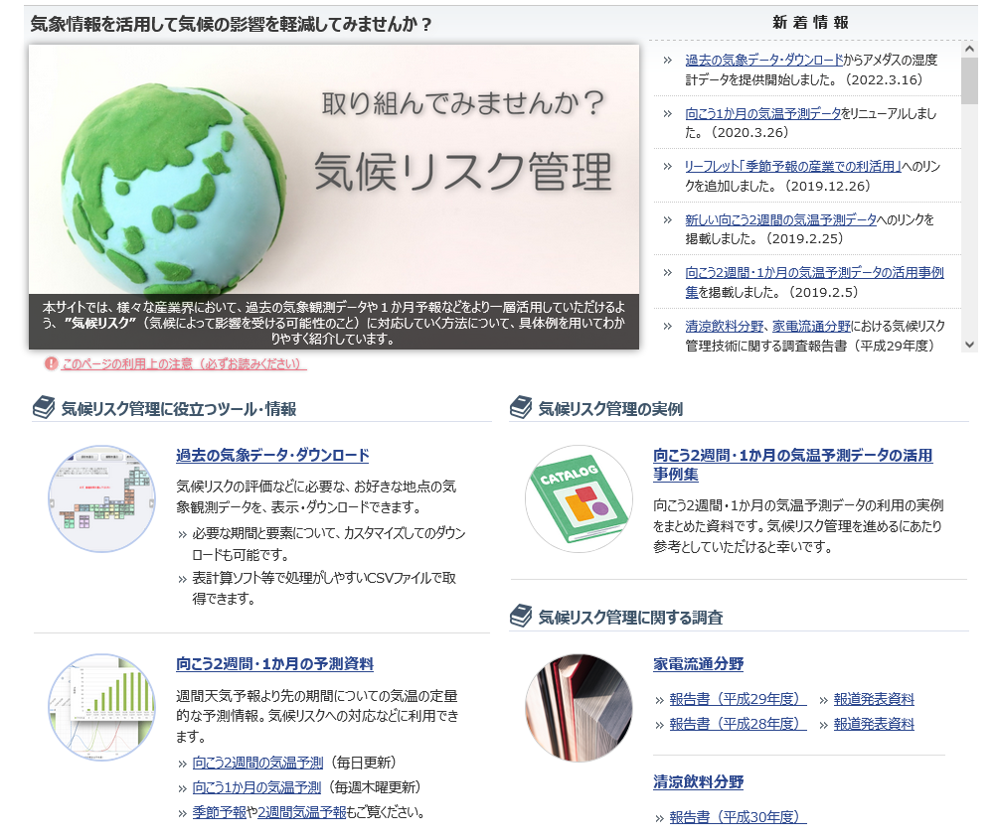
気候リスク管理のポータルサイト
気象情報を活用して気候の影響を軽減してみませんか？
気候リスク管理の詳しい解説や必要な情報へのリンクを公開しています。
過去の気象データを取得
気候リスク管理の実例紹介
気温予測データを取得
気候リスク管理の調査報告
https://www.data.jma.go.jp/risk/index.html
Notes:
気象庁では、季節予報をはじめとする気候情報の有効な活用方法の検討を進めています。 この取り組みのひとつとして、気温予測情報を利活用する「気候リスク管理」技術を普及させるための取り組みを推進しています。
気象庁ホームページの「気象情報を活用して気候の影響を軽減してみませんか？」 ページでは、気温予測情報を活用するためのツール、実例などを紹介しています。観測値や統計値などの過去の気象データを取得するページへのリンク、気温予測値を取得するページへのリンク、農研機構など様々な団体と共同で調査した気候リスク管理の報告ページへのリンク、気候リスクの評価や対応の実例ページのリンクがあります。
次スライド以降では、過去の気象データと気温予測値を取得するページについて紹介します。

Slide 20
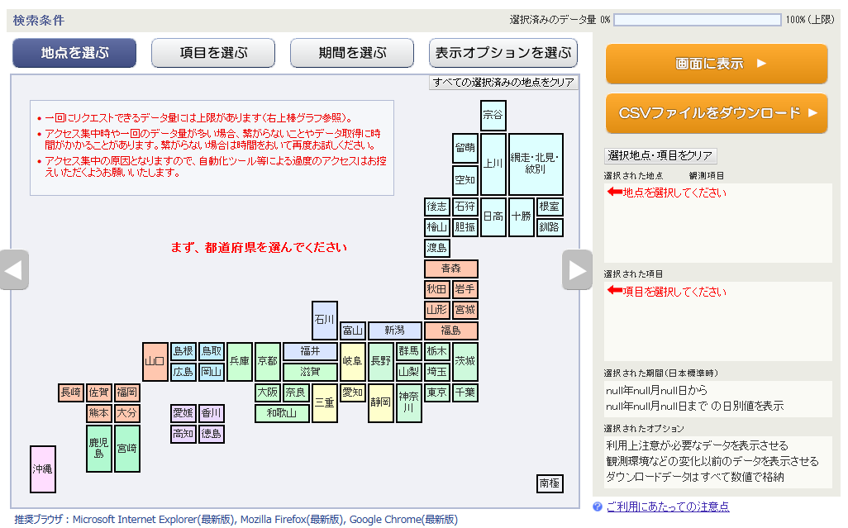
過去の気象データ・ダウンロード
過去の観測値による分析を行い、気候リスクの評価へ
アメダス地点の過去の観測データをCSV形式でダウンロード可能
https://www.data.jma.go.jp/risk/obsdl/
Notes:
「過去の気象データ・ダウンロード」では、複数地点および任意期間の過去データを抽出し、データを画面に表示することや、CSVファイルにダウンロードすることができます。
観測要素は、気温・降水・日照・積雪・風・湿度・気圧・天気などです。
数日間の平均・合計値などを集計して、その値を平年値や最近の数年間の平均値と比較することができ、異常気象だった年と平年との気候の隔たりや特徴を調べるなど、さまざまな 使い方があります。
ページ上部に利用のための解説ページを用意しています。

Slide 21
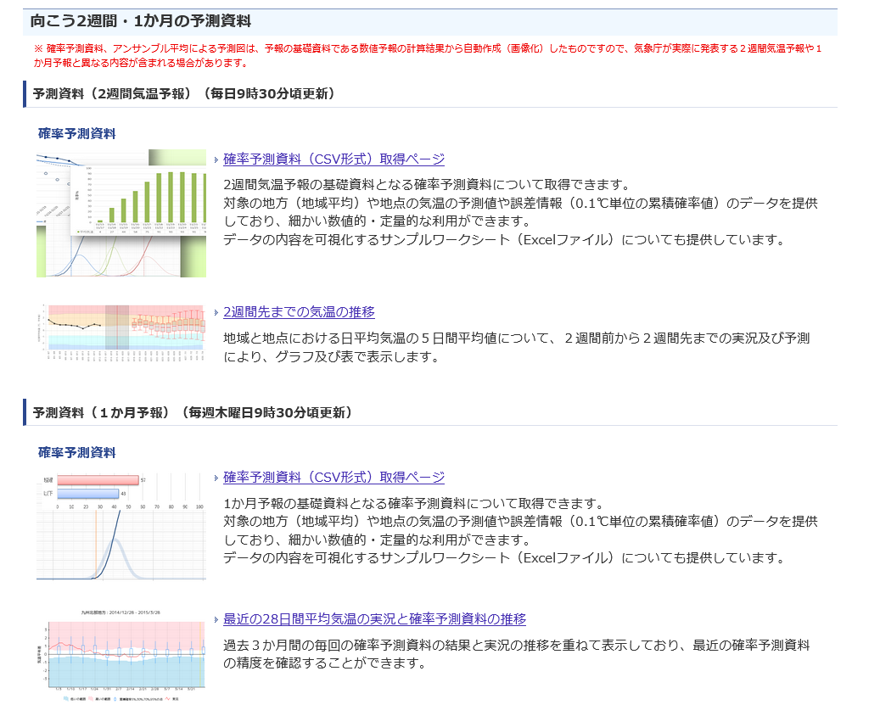
向こう２週間・１か月の予測資料
確率予測資料の取得（CSV形式）やグラフ表示が可能
CSVファイルの取得
グラフ表示
CSVファイルの取得
グラフ表示
Notes:
「向こう２週間・１か月の予測資料」では、 2 週間気温予報と 1 か月予報のそれぞれの期間について、確率予測資料の取得やグラフ表示が可能です。
確率予測資料は、エクセルなどの表計算ソフトやプログラム言語で確認・分析しやすいように、CSV形式で提供しています。また、分析の参考になるよう、データの内容を可視化するサンプルツール（Excelファイル）の提供も行っています。

Slide 22
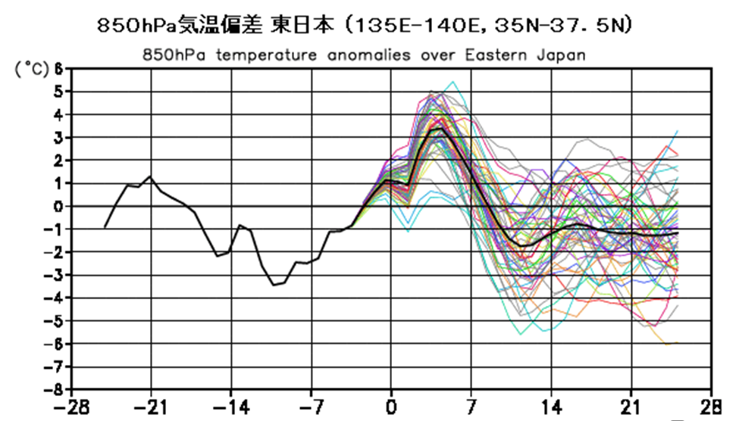
確率予測資料とは？
2 週間気温予報、1 か月予報の基礎資料である数値予報の計算結果
気象の予測には不確定さがあり、予報期間が長くなるにつれて予測の不確定さも大きくなっていく。
予報時間が長い2週間気温予報、1か月予報では、初期状態がわずかに異なる約50通りの数値予報を行い、その結果を統計的に処理することで、不確定さを考慮した確率的な予測を実施（アンサンブル予報）。
ばらつき大
（信頼小）
約50通りの予測の平均
＝アンサンブル平均
ばらつき小
（信頼大）
１か月予報におけるアンサンブル予報の例
Notes:
ここで「確率予測資料」という言葉が出てきましたので簡単に説明します。確率予測資料は、2 週間気温予報、1か月予報の基礎資料である数値予報の計算結果です。
気象の予測には不確定さがあり、予報期間が長くなるにつれて予測の不確定さも大きくなり、長期間の予報は困難となります。そこで、予報時間が長い2週間気温予報、1か月予報では、初期状態がわずかに異なる約50通りの数値予報を行い、その結果を統計的に処理することで、不確定さを考慮した確率的な予測を実施しています。
１か月予報におけるアンサンブル予報を例に説明します。この50本の細い線は、850hPa（地上約1,500m）の気温の平年差の予測を示しています。初期値にわずかなバラツキを与えただけで、50個全ての予報が異なる予測結果を示していることが分かります。
黒の太い実線は50本の細い線を平均したもので、これがアンサンブル平均の予測結果です。この例では、向こう１か月間のはじめは高温となり、その後は平年より1℃程度低く経過すると予測されています。また、50個の予測のばらつき方は前半に比べ後半では大きくなっており、予報時間が延びるとともに予測が難しくなることを示しています。（なお、図の気温は7日間の移動平均であり、たとえば初期日（0日目）から6日目までを平均した予測結果は3日目のところに示してあります。 ）

Slide 23
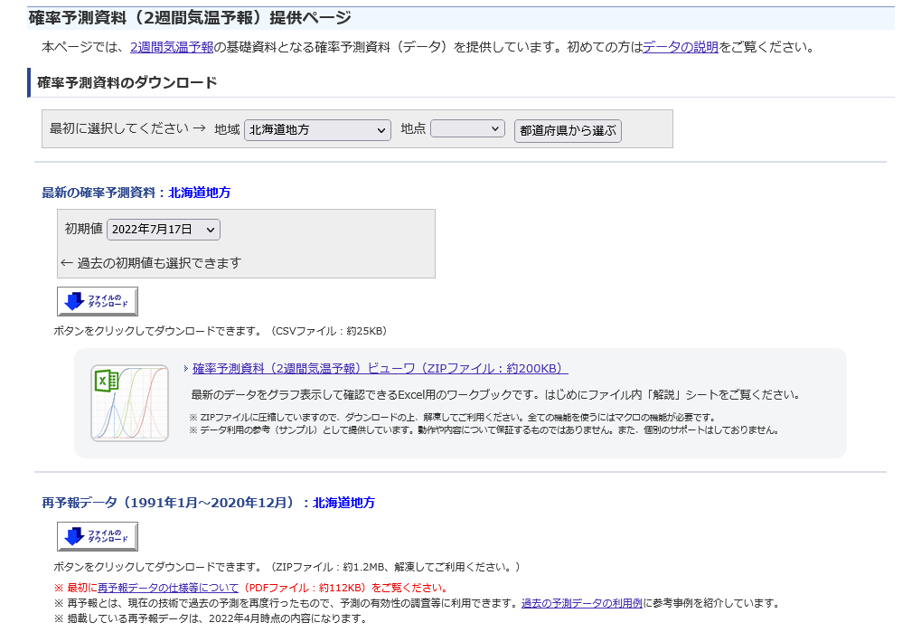
確率予測資料提供ページ
2週間気温予報、1か月予報の最新データ等（CSV形式）が取得可能
①地域・地点を選択
②初期値を選択
最新のデータ（2週間気温予報用）をグラフ 表示できるExcel用のワークブックを提供
③最新予報データをダウンロード
③再予報データをダウンロード
2週間気温予報：https://www.data.jma.go.jp/risk/probability/guidance/csv_k2w.php
1か月予報：https://www.data.jma.go.jp/risk/probability/guidance/csv_k1.php
Notes:
前のスライドのとおり、「確率予測資料提供ページ」では、2週間気温予報、1か月予報それぞれについて、最新の確率予測資料（CSV形式）の他、再予報データもダウンロード可能です。
再予報データは現在の技術で過去の予測を再度行ったもので、気温の予測結果のみ公開しています。この再予報データにより、気温の予測精度がどの程度あるかを知ることができます。さらに過去の開花日データや収穫データなどと組み合わせることで、農業の作業適期や収量などを予想することに気温予測を有効に使えるかの事前評価に利用できます。
なお、CSVファイルのファイルフォーマットは同ページに記載しています。

Slide 24
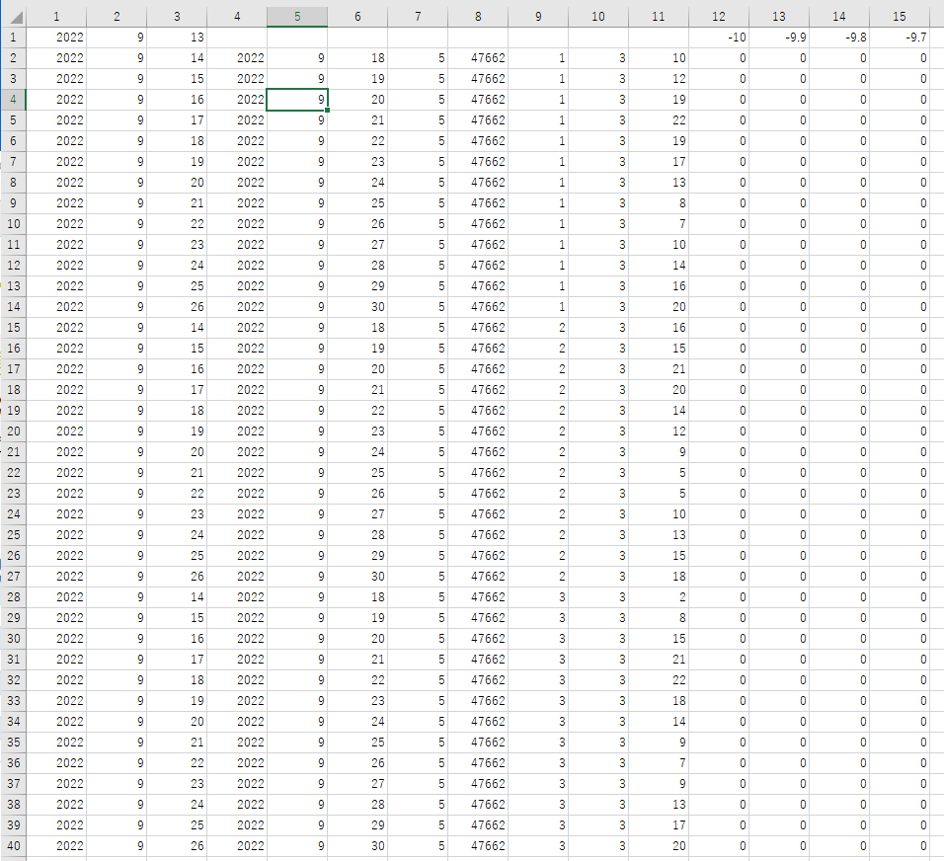
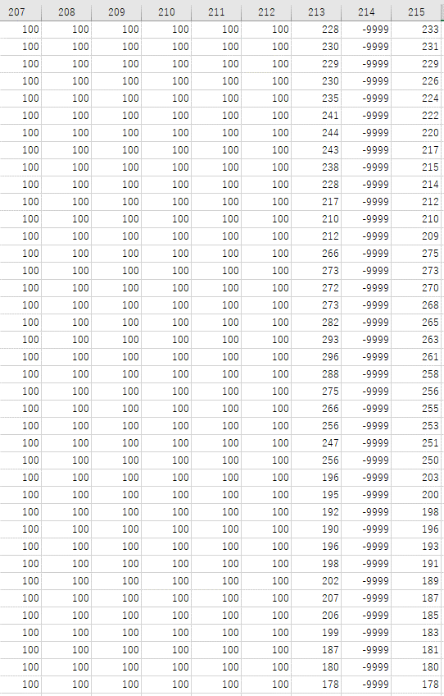
確率予測資料CSVファイル形式： 2週間気温予報
2週間気温予報のCSVファイルの例（初期値：2022年9月13日、地点：東京）
予測値の平年差
（0.1℃単位）
予測値の平年値
（0.1℃単位）
平均気温
初期値の年月日
・・・
最高気温
・・・
1：日平均気温
2：日最高気温
3：日最低気温
この行のデータの読み方
東京（47662）における9/17～9/21の5日間の最高気温の平年差は＋2.0℃、平年値は26.8℃
最低気温
・・・
カラム | 要素 | 単位
1 | 予報対象期間の初めの日の年 | 年
2 | 予報対象期間の初めの日の月 | 月
3 | 予報対象期間の初めの日の日 | 日
4 | 予報対象期間終わりの日の年 | 年
5 | 予報対象期間終わりの日の月 | 月
6 | 予報対象期間終わりの日の日 | 日
7 | 予報対象期間の日数 | 日
8 | 予報対象の地域（地点）番号
カラム | 要素 | 単位
9 | 予報対象要素を表す番号 1:日平均気温、2:日最高気温、3:日最低気温
10 | ガイダンスを表す識別子（常に３を表す）
11 | 予測値の平年値からの差（アンサンブル平均） | 0.1℃
12～212 | 予測値の平年値からの差 -10.0～+10.0℃（0.1℃間隔）の累積確率 | %
213 | 昨年の実況値(「地域」を選択した場合は平年値からの差） | 0.1℃
214 | 過去10年の平均値(「地域」を選択した場合は平年値からの差) | 0.1℃
215 | 平年値（「地点」を選択した場合のみ）^{※2} | 0.1℃
216 | 検証用データ（実況値に準ずる。「地域」を選択した場合は平年値からの差） | 0.1℃

Slide 25
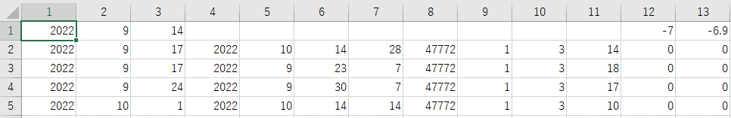
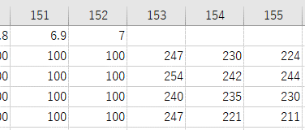
確率予測資料CSVファイル形式： １か月予報気温
１か月予報気温のCSVファイルの例（初期値：2022年9月13日、地点：大阪）
初期値の年月日
1か月先まで
1週目
2週目
3～4週目
・・・
平均日数
この行のデータの読み方
大阪（47772）における9/17～9/23の7日間の平均気温の平年差は＋1.8℃、平年値は24.4℃
「地域」・「地点」共通
「地点」を選択した場合
カラム | 要素 | 単位
1 | 予報対象期間の初めの日の年 | 年
2 | 予報対象期間の初めの日の月 | 月
3 | 予報対象期間の初めの日の日 | 日
4 | 予報対象期間終わりの日の年 | 年
5 | 予報対象期間終わりの日の月 | 月
6 | 予報対象期間終わりの日の日 | 日
7 | 予報対象期間の日数 | 日
8 | 予報対象の地域（地点）番号
9 | 予報対象要素を表す番号(1:日平均気温)
10 | ガイダンスを表す識別子（常に３を表す）
11 | 予測値の平年値からの差（アンサンブル平均） | 0.1℃
カラム | 要素 | 単位
12～112 | 予測値の平年値からの差 -5.0～+5.0℃（0.1℃間隔）の累積確率 | %
113 | 昨年の実況値（平年値からの差） | 0.1℃
114 | 過去10年の平均値（平年値からの差） | 0.1℃
115 | 平年値（「地点」を選択した場合のみ） | 0.1℃
116 | 検証用データ（実況値に準ずる。平年値からの差） | 0.1℃
「地域」を選択した場合
カラム | 要素 | 単位
12～152 | 予測値の平年値からの差 -7.0～+7.0℃（0.1℃間隔）の累積確率 | %
153 | 昨年の実況値 | 0.1℃
154 | 過去10年の平均値 | 0.1℃
155 | 平年値（「地点」を選択した場合のみ） | 0.1℃
156 | 検証用データ（実況値に準ずる） | 0.1℃

Slide 26
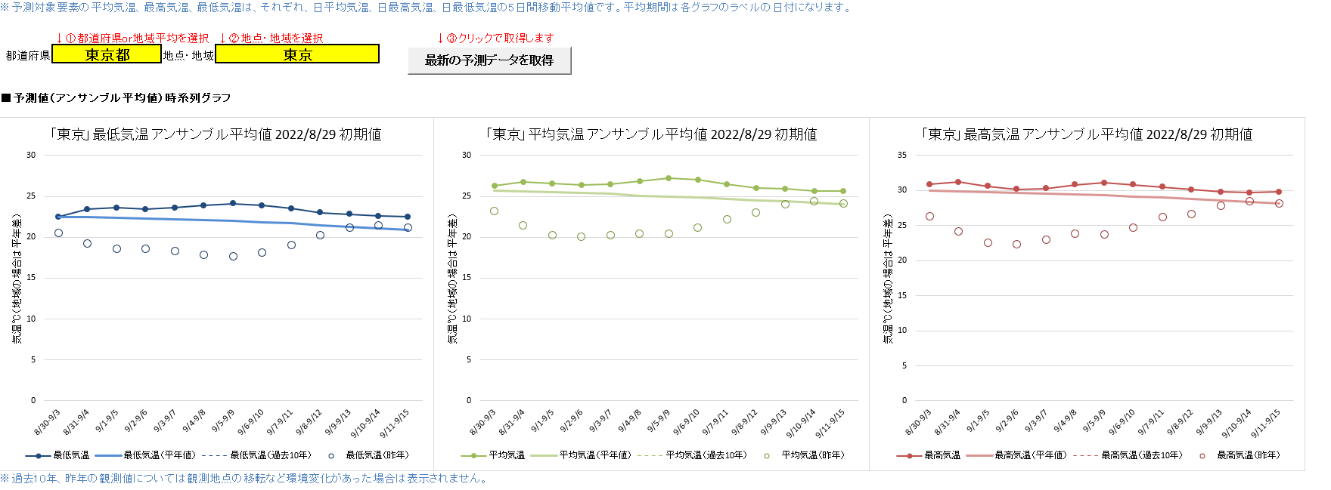

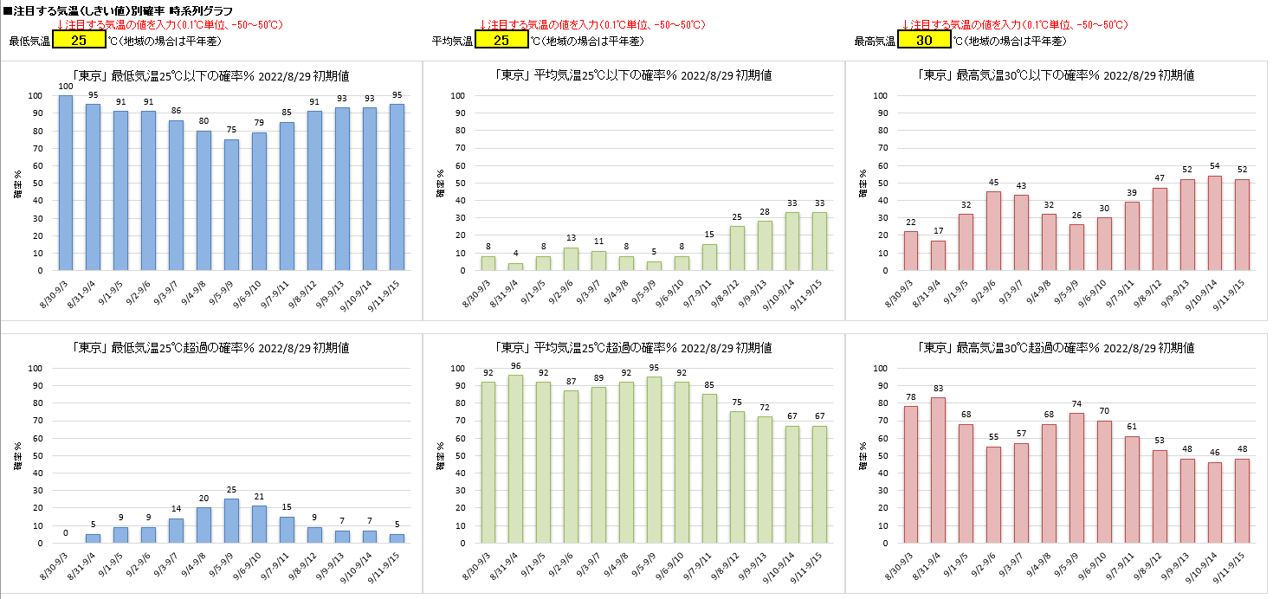
サンプルワークブックの提供について
最新の確率予測資料の内容をグラフ表示させることが可能
確率予測資料の取得
1
2
3
1
都道府県または地域平均を選択
2
地点・地域を選択
3
クリックで取得
平均、最高、最低気温に対応。
昨年、過去10年、平年の値も参考に表示
アンサンブル平均時系列図
注目する値は0.1度単位で細かく指定可能
特定の気温以下、以上の確率
Notes:
「確率予測資料提供ページ」の説明にもありましたが、ダウンロードしたCSVファイルの内容を可視化するため、また、データ利用を開始する際のとっかかりとしての参考になるよう、Excel等の表計算ソフト用ワークブックを提供しています。
データを確認したい地域・地点を選択し、取得ボタンをクリックするだけで利用することが可能です。サンプルファイルでは、アンサンブル平均時系列図などCSVファイルから得られる情報を可視化していますが、例えば対象とする情報と気温予測データとの相関を見るため、数式やグラフを新たに追加し、独自にカスタマイズするといった利用方法も可能です。

